Slide 1

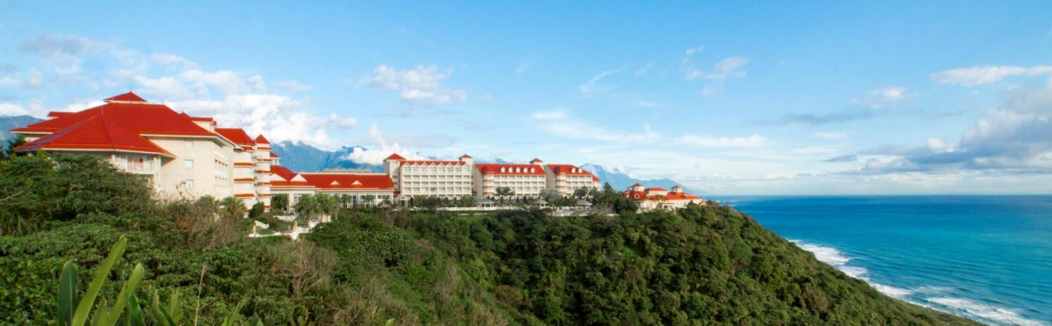
品牌創意行銷及分析NO.3
創意主題‧飯店新趨勢

Slide 2
主題飯店
澳門‧威尼斯人酒店Venetianmacao
新加坡‧金沙酒店Marina Bay Sands
新加坡‧浮爾頓Fullerton Hotel
瑞典‧冰飯店IceHotel
法國‧創意氣泡水晶球旅館 Attrap Reves
內蒙古‧蓮花酒店Whistling Dune Bay
南非‧獅子金沙樹屋Lion Sands Game Reserve
印度‧尼西亞‧巴厘島 潘克蘭休閒度假村Panchoran Retreat
肯亞‧長頸鹿莊園Giraffe Manor
義大利‧溶洞酒店Grotta Palazzese Polignano
智利 乎伊洛‧乎伊洛魔術山山林小屋Huilo Huilo Montaña Mágica Lodge

Slide 3
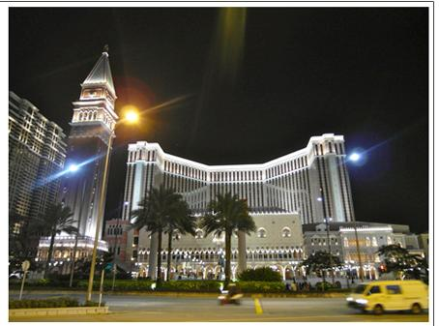
澳門威尼斯人酒店
澳門威尼斯人酒店
(Venetianmacao)
在澳門就能感受到威尼斯風情,搭乘貢多拉小船

Slide 4
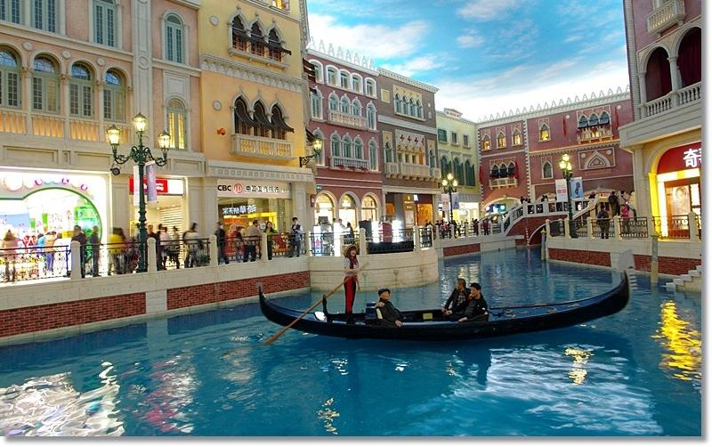

Slide 5
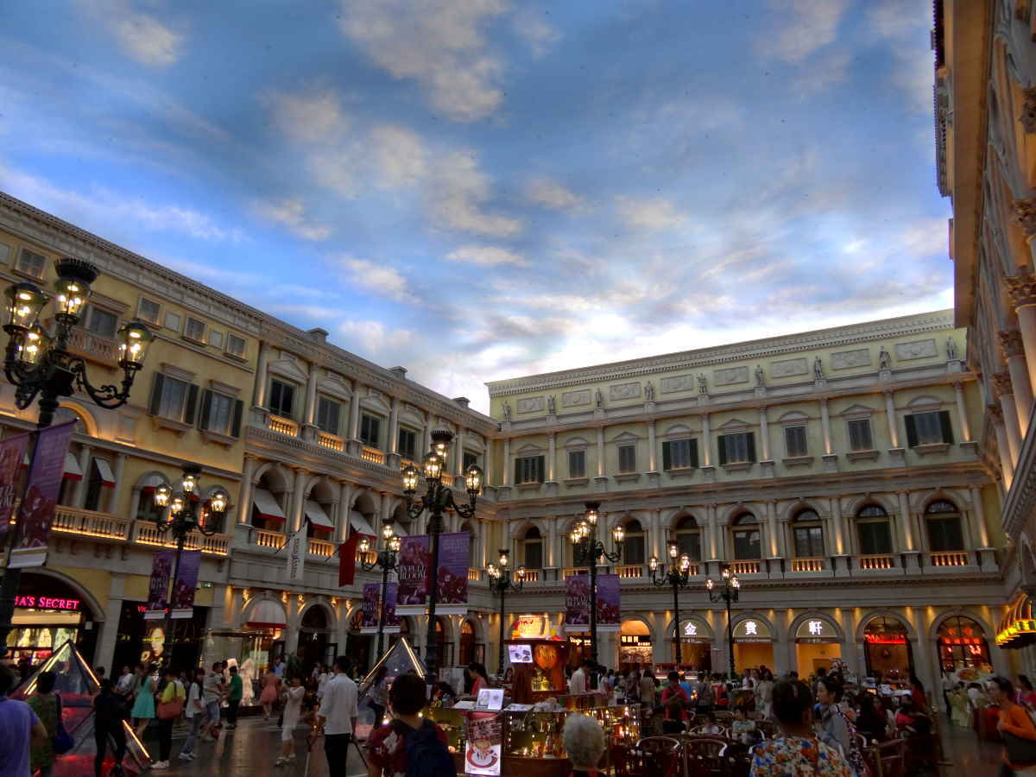
聖馬可廣場-在澳門

Slide 6
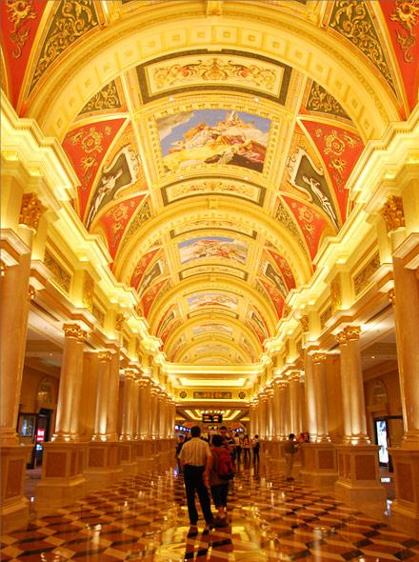
大廳入口

Slide 7
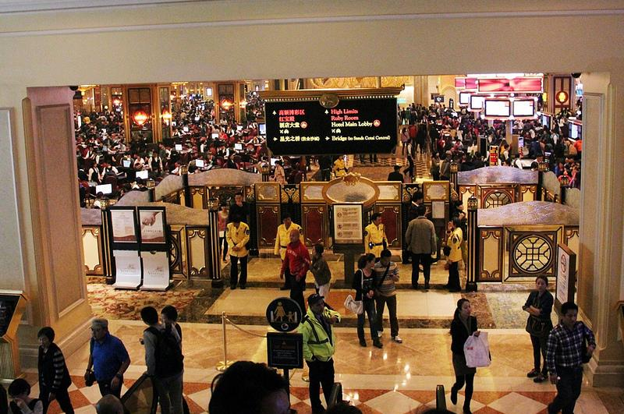
賭場入口

Slide 8
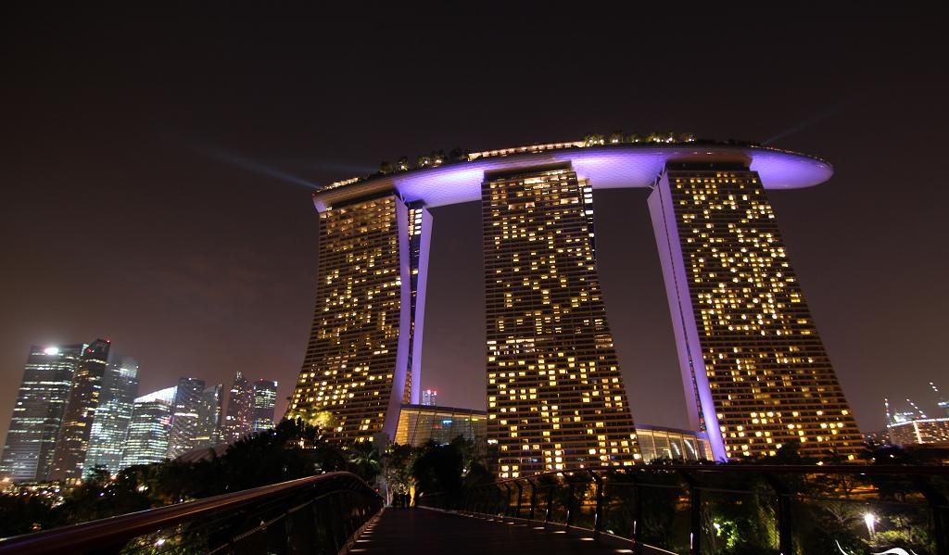
新加坡金沙酒店
新加坡‧金沙酒店
(Marina Bay Sands)

Slide 9
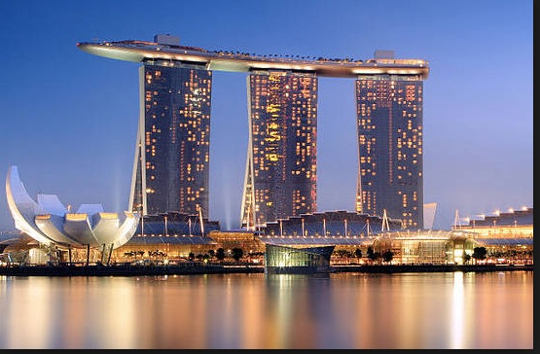
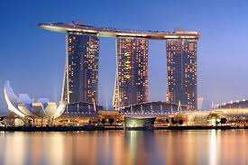
最HIGH的游泳池

Slide 10
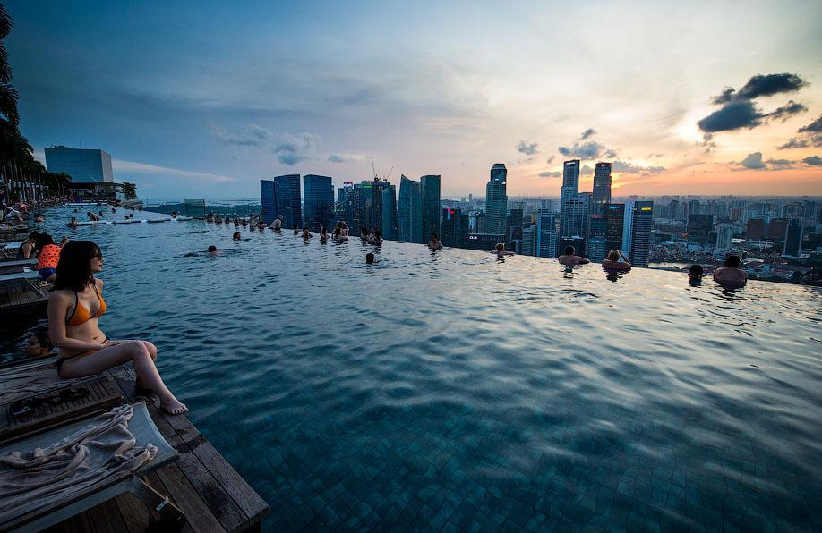

Slide 11
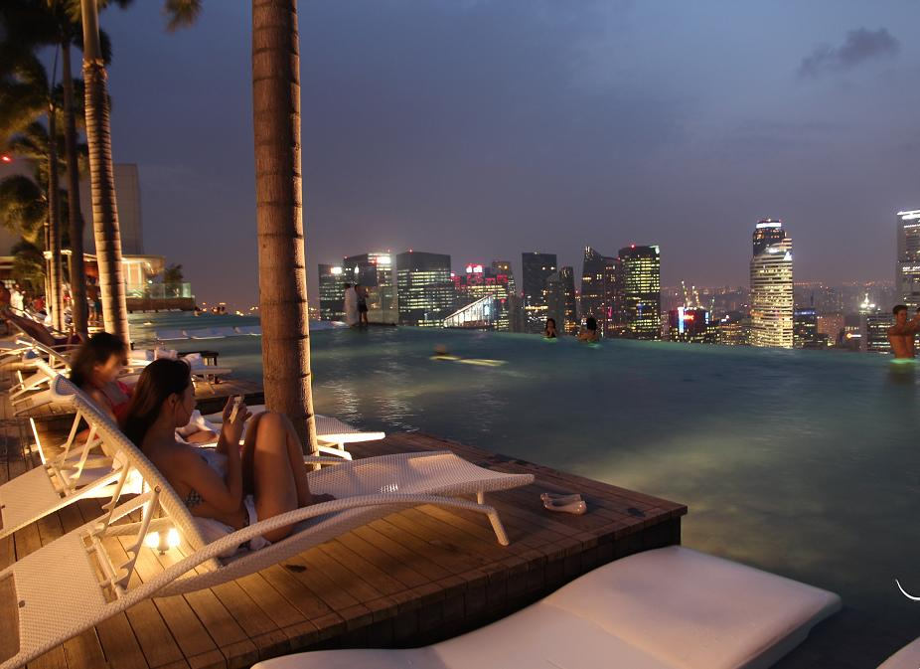

Slide 12
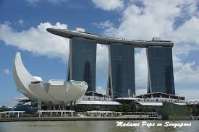
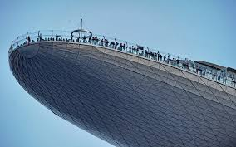
空中花園
空中花園

Slide 13
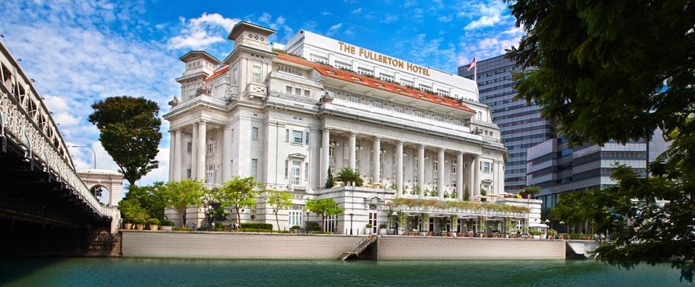
新加坡浮爾頓
(FULLERTON HOTEL)

Slide 14
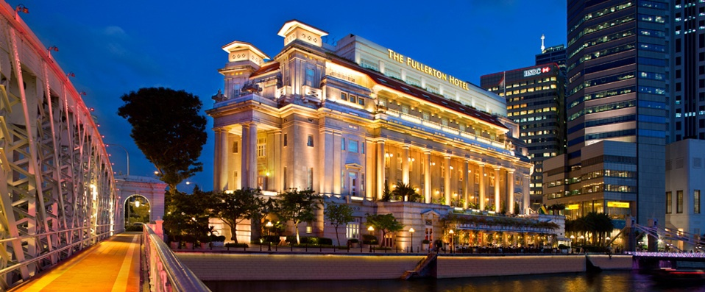
新加坡浮爾頓
(FULLERTON HOTEL)

Slide 15
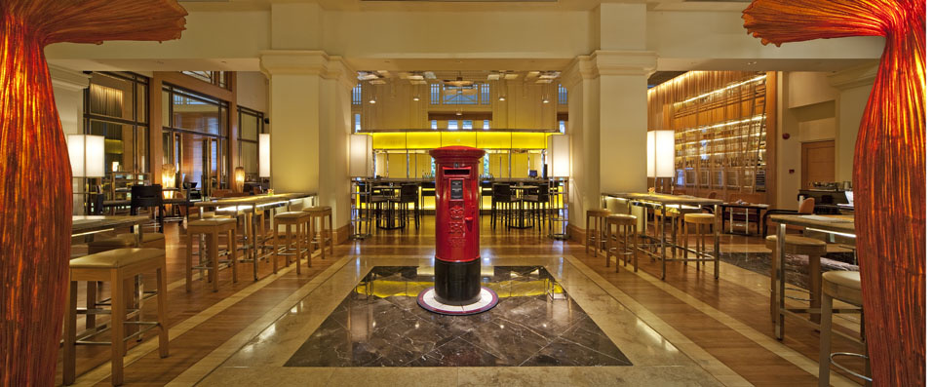
POST BAR
POST BAR

Slide 16
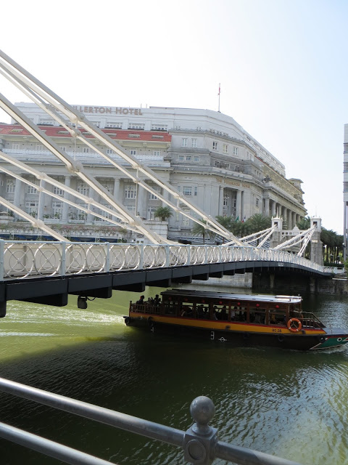
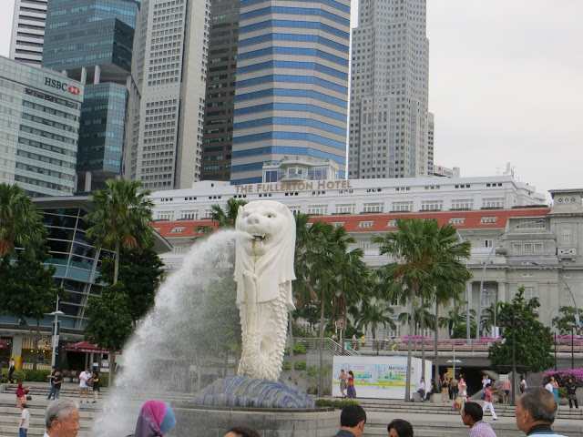
緊臨新加坡河畔.
魚尾獅公園

Slide 17
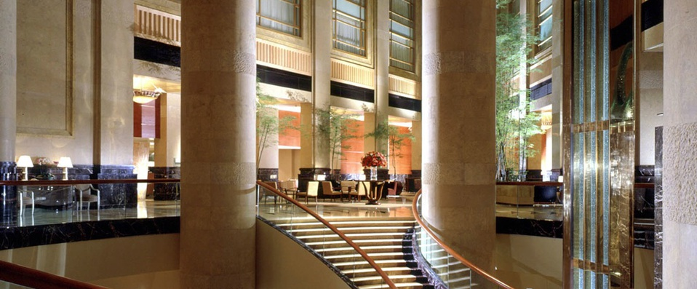
挑高大廳

Slide 18
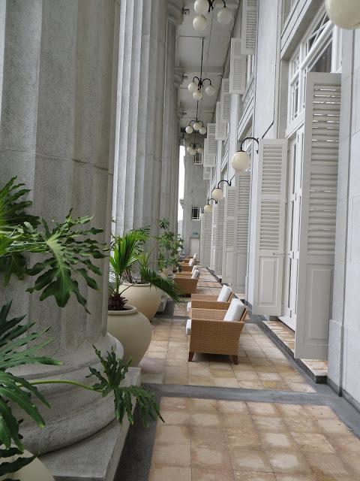
舊殖民地時期風格
英式長廊

Slide 19
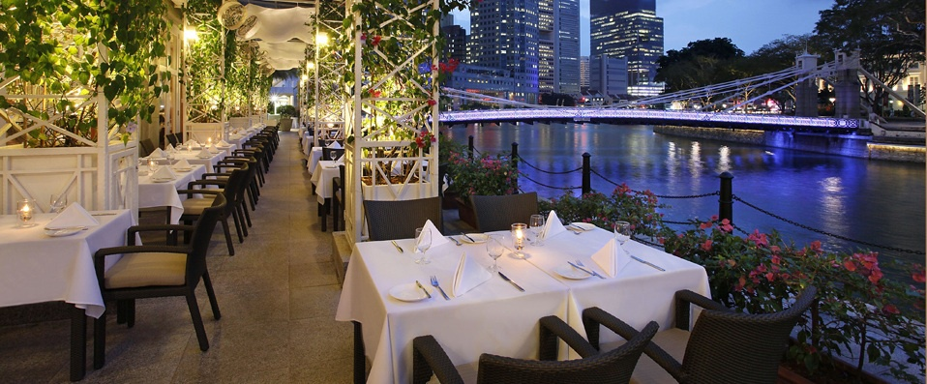
河畔餐廳

Slide 20
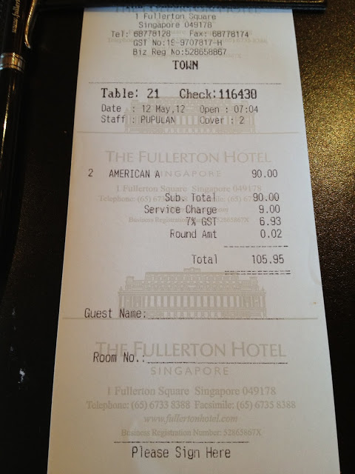
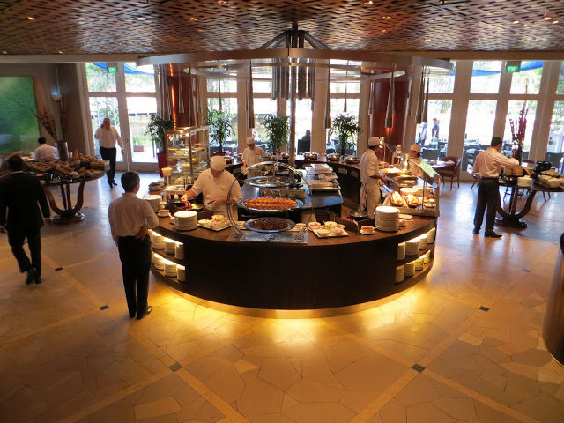
不容錯過的早餐

Slide 21
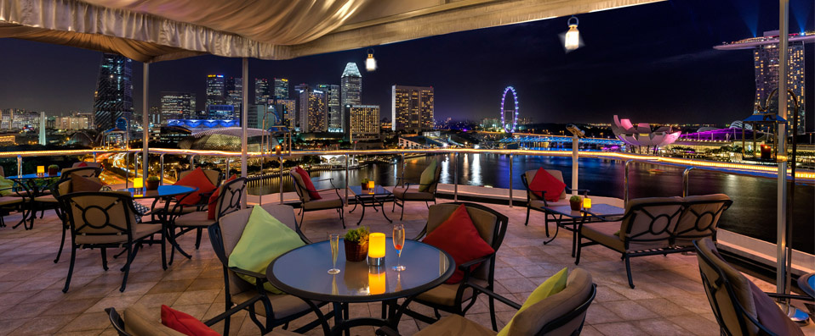
頂樓景觀餐廳

Slide 22
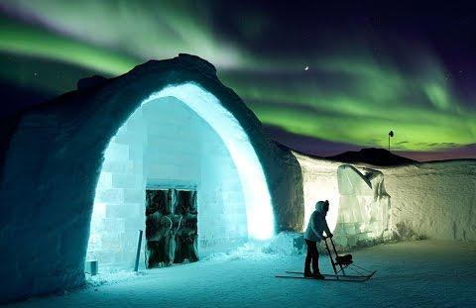
瑞典冰飯店
(IceHotel)
世界上第一家用冰塊建成的飯店
飯店有冰之教堂，可供新人在此舉辦永世難忘的極地婚禮。

Slide 23
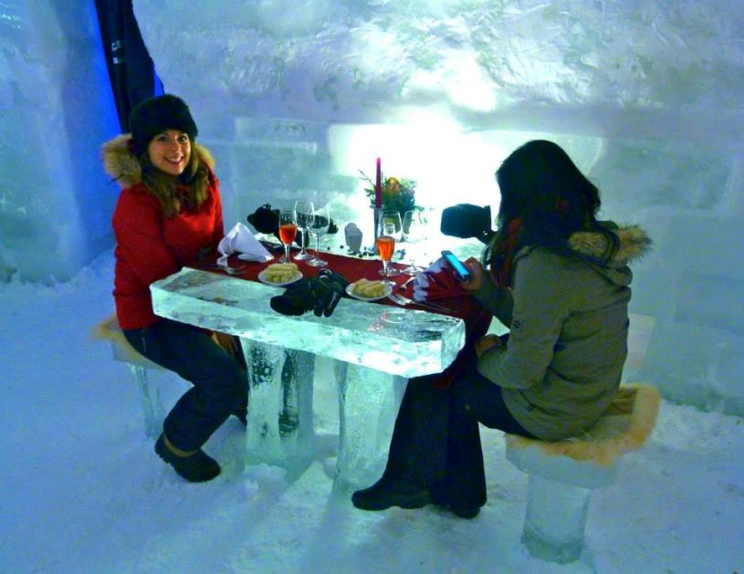
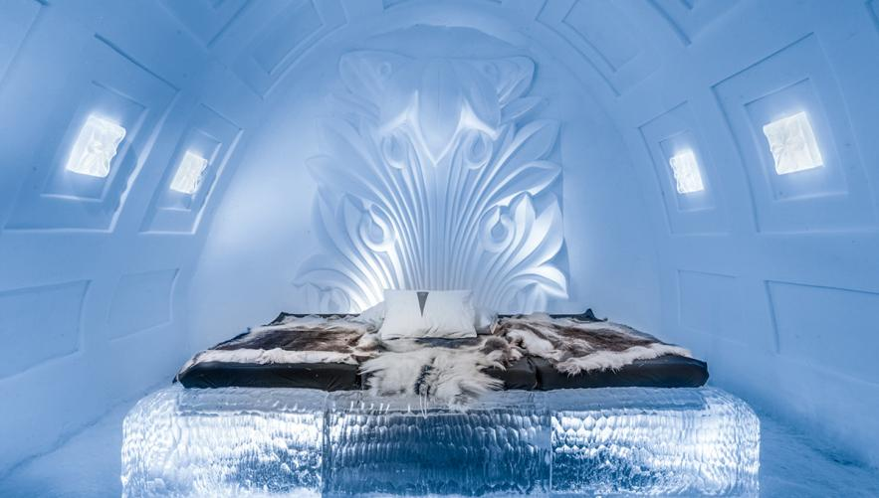
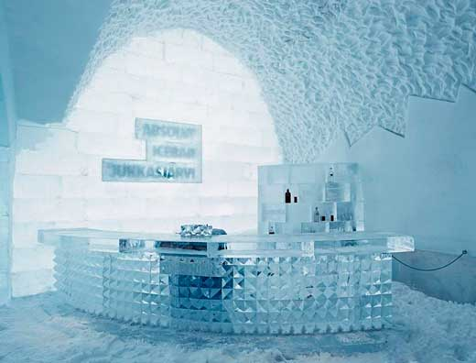
大部份設施包括床、椅，都由附近Torne河的冰雪塊砌成。

Slide 24
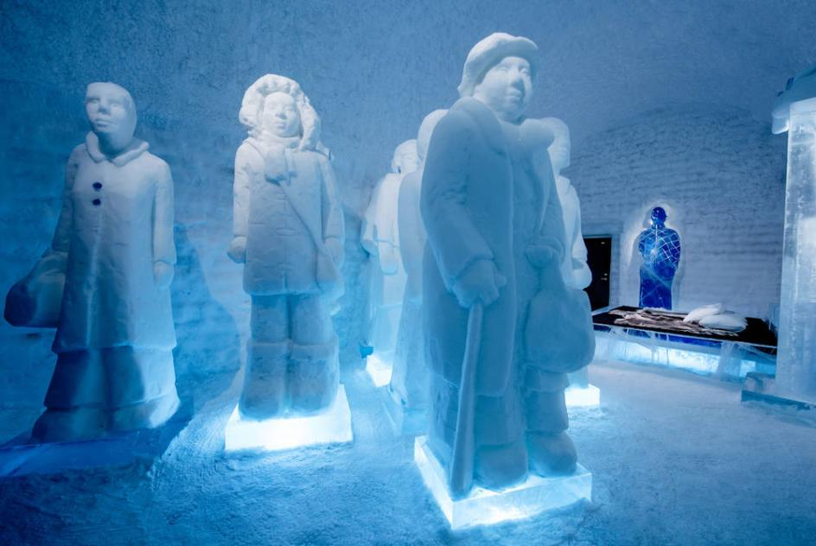
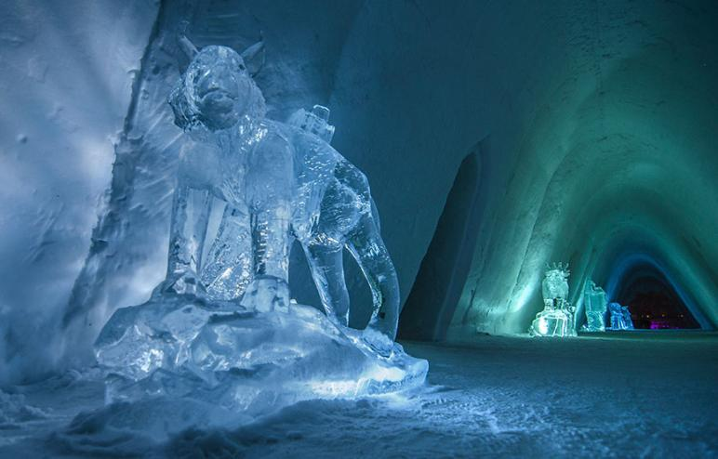
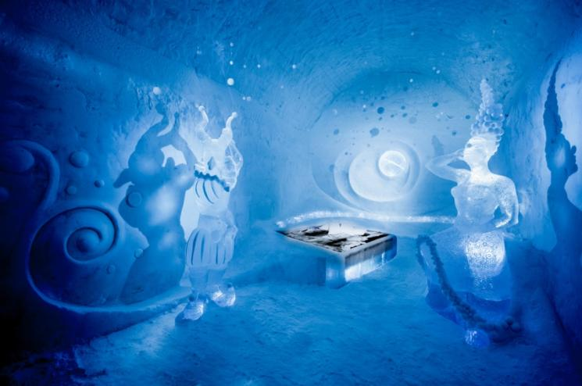
飯店每年都會邀請藝術家創建各具特色的房間和冰雕裝飾。

Slide 25
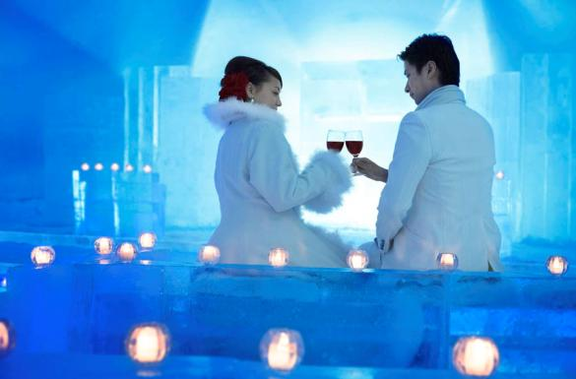
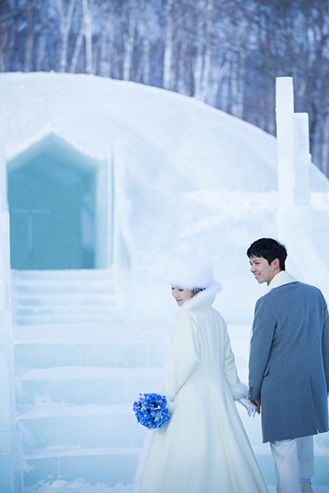
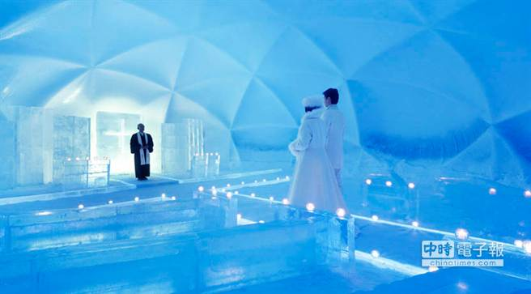
冰之教堂
可供新人在此舉辦寒風凜冽、永世難忘的極地婚禮。

Slide 26
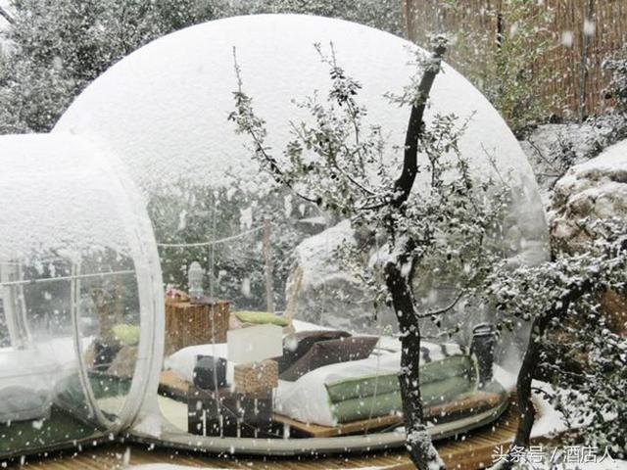
法國創意氣泡水晶球旅館
（ Attrap Reves ）
360度遙望星空，觀賞自然
春夏秋冬都有不同的景緻

Slide 27
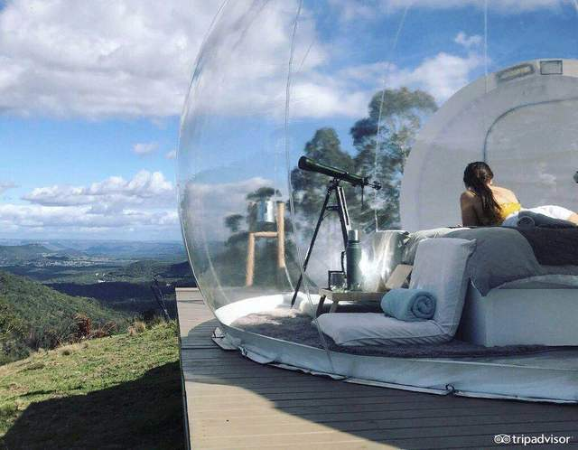
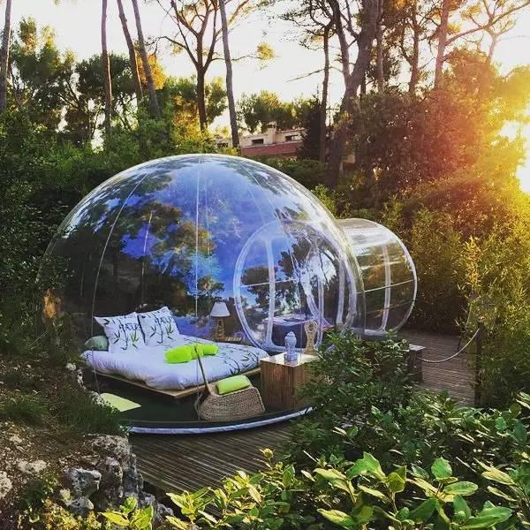
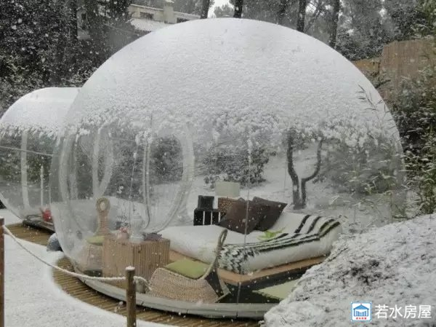
共有6個泡泡主題
帶有榻榻米的禪宗泡泡、更具保密性的情侶魅惑泡泡、還有中東風格的「一千零一夜」泡泡…等

Slide 28
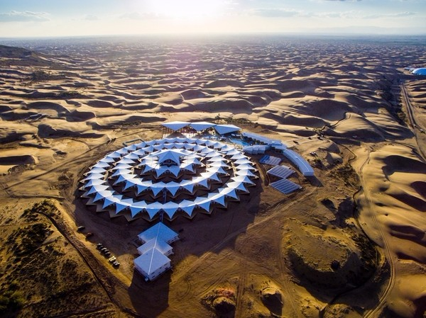
內蒙古蓮花酒店
(Whistling Dune Bay)
不用磚、瓦、沙、石、水泥、鋼筋而建造的綠色建築
依沙而憩，攬繁星入夢

Slide 29
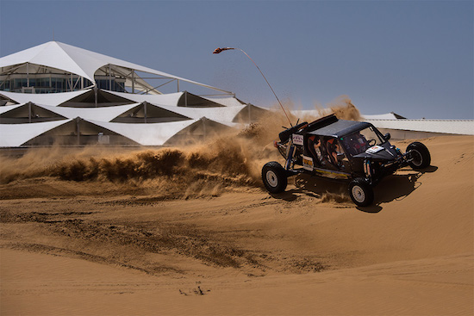
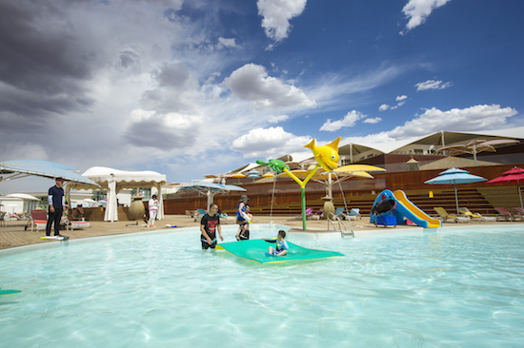
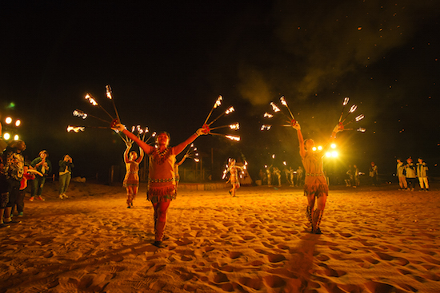
多樣化遊樂設施，滑沙、泳池、蒙古表演、高爾夫…等，媲美杜拜7星級飯店。

Slide 30
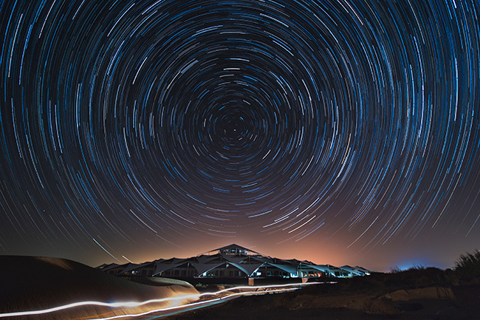
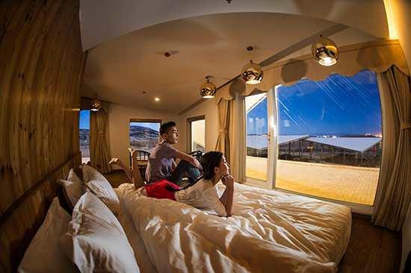
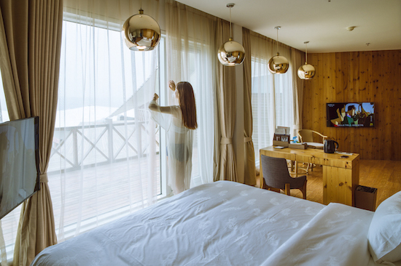
依沙而憩，攬繁星入夢

Slide 31
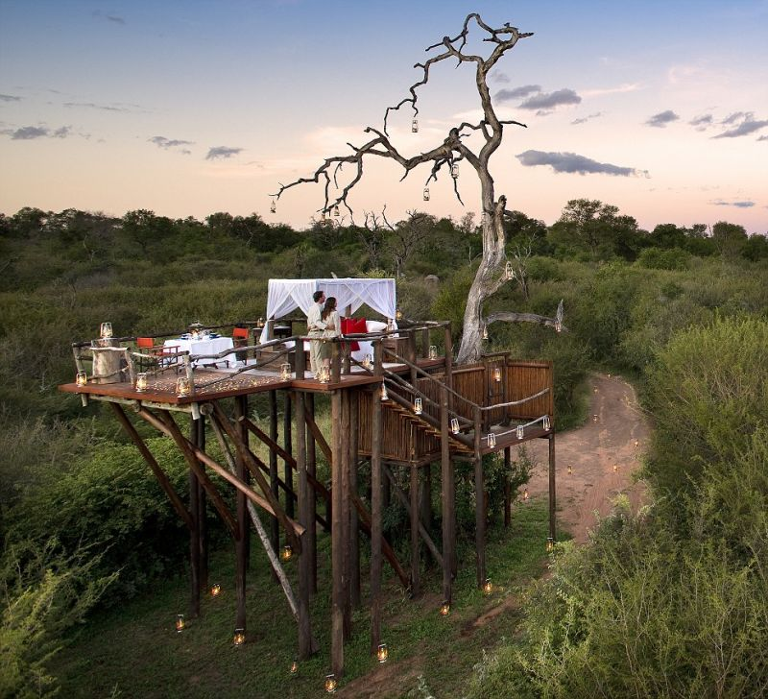
南非獅子金沙樹屋
（Lion Sands Game Reserve）
世界上最美的樹屋
獅子及土狼等獵食性動物一整夜會在樹屋下方晃來晃去
大自然的環抱下享受最自然的住宿體驗

Slide 32
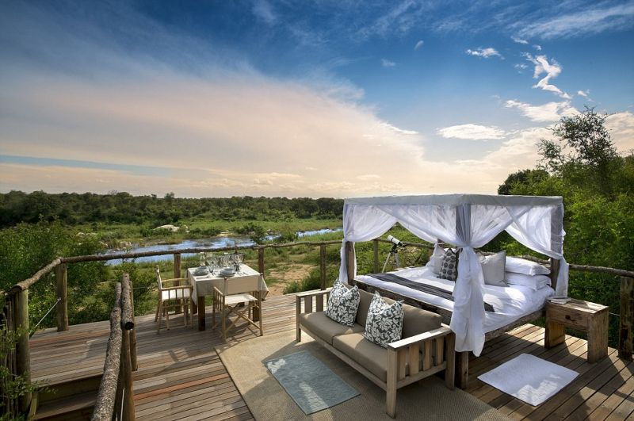
大自然的環抱下享受最自然的住宿體驗

Slide 33
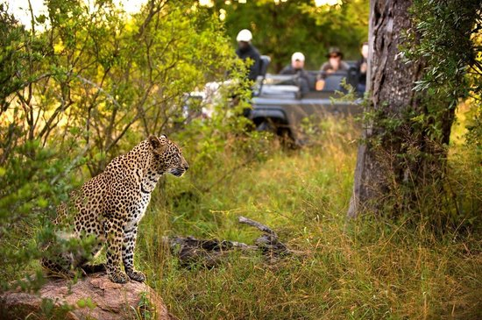

一望無盡的大草原風光
0距離與自然生態保護區動物接觸

Slide 34
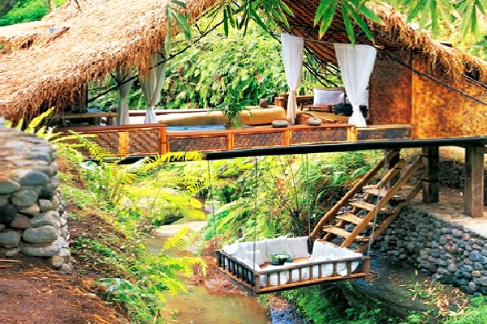
巴厘島 潘克蘭休閒度假村
（ Panchoran Retreat ）
印度尼西亞傳統的巴厘島樣式房屋

Slide 35
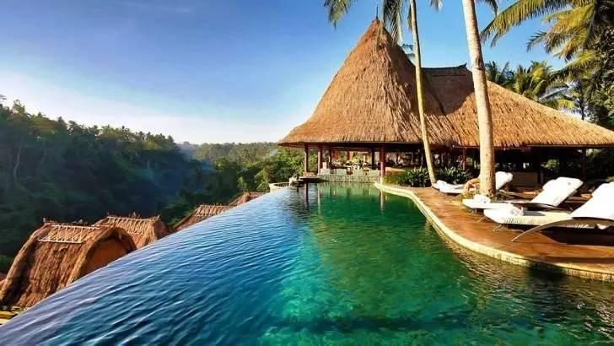

體驗下當地的風土民俗
上百棵不同品種的竹子。 茂密的植被和原生態的環境，讓人感覺仿佛置身於烏布的河流之中。

Slide 36


從家具到地板，甚至食物，這裡的一切都跟竹子有關。
6棟獨立的小別墅，分別命名為瀑布、竹子、椰子，河屋等

Slide 37


肯亞長頸鹿莊園
(Giraffe Manor)
以殖民風格裝飾的客房
拯救瀕臨滅絕的羅斯柴爾德長頸鹿

Slide 38


主要特色是長頸鹿，每天早上都會​​與人交談。長頸鹿完全自由可以餵食和拍照。

Slide 39

義大利溶洞酒店
(Grotta Palazzese Polignano)
峭壁洞窟中建成的超高級酒店

Slide 40


向外伸向大海就是這家餐廳的最大特色啦！其實這個餐廳是Grotta Palazzese酒店的一部分。

Slide 41

智利 乎伊洛‧乎伊洛魔術山山林小屋
(Huilo Huilo Montaña Mágica Lodge)
屋頂上就像是水火山一樣，不斷冒出水製造出小瀑布流過小屋外圍

Slide 42



為了融入大自然，酒店內部全部採用木材裝修，營造出宛如哈比人世界的奇幻氛圍。小小的窗戶似乎隨時都會有小精靈飛出來。

Slide 43
主題飯店‧全球九大海底飯店
杜拜‧亞特蘭提斯酒店Atlantis The Palm
加勒比海‧戀人深潛艇Lovers Deep Submarine
新加坡‧聖淘沙名勝世界Resorts World Sentosa
非洲‧坦尚尼亞-曼塔水下旅館Manta Resort
馬爾代夫‧倫格里島康萊德酒店Conrad Maldives Rangali Island
瑞典‧韋斯特羅斯Utter Inn
佛羅裡達州大礁島‧朱爾斯海底旅館Jules’Undersea Lodge
峇里島‧巴布英達飯店Bambu Indah
斐濟 ‧海神海底渡假村Poseidon Undersea Resort

Slide 44

杜拜棕櫚島亞特蘭蒂斯度假酒店 （Atlantis The Palm）
限量水底套房‧水上樂園有一條九層樓高、90度直落的滑水道

Slide 45



入住奢華的水底套房就算是在洗澡也可以看到海洋生物在你眼前悠遊活動。

Slide 46


90度直落的滑水道，你由高處衝下會進入底層的水族箱管道中，跟鯊魚、魔鬼魚等打招呼！

Slide 47

全玻璃水下餐廳
獨一無二海底房

Slide 48


加勒比海 -戀人深潛艇
（Lovers Deep Submarine ）
改裝的休閒潛艇，2014年情人節及時推出，享受海洋與世界其他地方之間的隔離

Slide 49



加勒比海 -戀人深潛艇
（Lovers Deep Submarine ）
限量水底套房‧水上樂園有一條九層樓高、90度直落的滑水道

Slide 50




新加坡‧聖淘沙名勝世界
（Resorts World Sentosa）
聖淘新加坡聖淘沙島的綜合式度假勝地，主要景點包括賭場、環球影城及水族館

Slide 51

曼塔水下旅館
（Manta Resort）
非洲坦尚尼亞外部島嶼的奔巴島「漂浮在海中」的特殊旅館─曼塔水下旅館

Slide 52

曼塔渡假村在茫茫大海發出光亮，似乎在招喚你前往大海冒險

Slide 53




夜晚，
窗邊的燈光會吸引白天深居的海洋住客靠近。

Slide 54

馬爾代夫倫格里島康萊德酒店
(Conrad Maldives Rangali Island)
Conrad Rangali Island度假村的別墅建在伸入印度洋500米的海面上

Slide 55



全玻璃水下餐廳
海底客房

Slide 56


瑞典‧韋斯特羅斯
(Utter Inn)
瑞典中部城市韋斯特羅斯市郊外的梅拉倫湖上，有一幢紅色小木屋，這就是Utter Inn水下酒店的入口，房間分為水上水下兩層，水面上的部分設有小廚房，水下部分則是設有觀景窗的臥室。

Slide 57


佛羅裡達州大礁島‧朱爾斯海底旅館
(Jules’Undersea Lodge)
位在佛州大礁島上的朱爾斯海底旅館，不但價格親民，還可以體驗許多海底下的活動

Slide 58

峇里島‧巴布英達飯店
(Bambu Indah)
房間的設計卻相當特別，地板全由玻璃所打造，可以俯瞰底下的海景

Slide 59



斐濟 ‧海神海底渡假村
(Poseidon Undersea Resort)
耗資23億台幣，在海底打造出24間套房，讓旅客彷彿真實置身海底世界生活

